Slide 1

複合式木工機械之機構設計與製作
北科大智動科X虎科大精密科 跨校專題製作成果發表
指導老師：許清閔 教授
參賽學生：陳妙宜 廖小萱 許士棠 黃駿榤

Slide 2
大綱
研究動機
研究方法
結果與討論
研究目的

Slide 3


研究動機與目的
近年來，在3D列印及網際網路的普及下，一股新興的自造者(Maker，又稱創客)文化吹進了工業人與市井小民，甚至教育環境中。他們樂於嘗試新技術、勇於創新及實踐動手做，卻苦於缺乏設備及施作空間。
本研究旨在克服上述問題，以重量、體積及便利性為設計考量進行機構設計，經由電腦繪製出模型後組裝出鑽車磨功能複合的木工機械，為使用者打造便利的加工環境。

Slide 4
研究方法
蒐集資料
電繪設計
材料購買
組裝製作

Slide 5
蒐集資料
以複合式機械作為關鍵字進行搜尋，結合對各類加工機台的了解，統整出不同功能下應該具備的功能以及設計因素考量。
Working Machine
Wood Lathe
Wood Drill Press
複合式機械
電鑽
鑽床
震動
電鑽-頂心同心度
車床
電鑽-平台垂直度
磨床
集塵過濾
電鑽(動力來源)
車床
鑽床
磨床
集塵過濾
震動
電鑽-頂心同心度
電鑽-平台垂直度

Slide 6
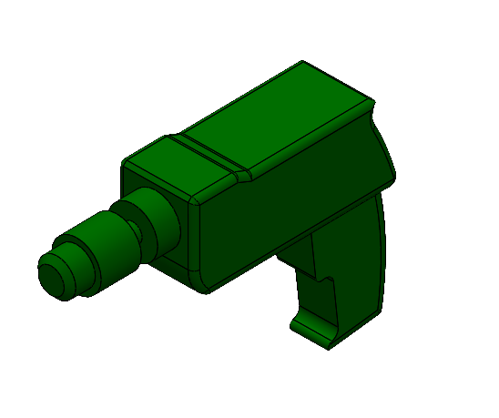
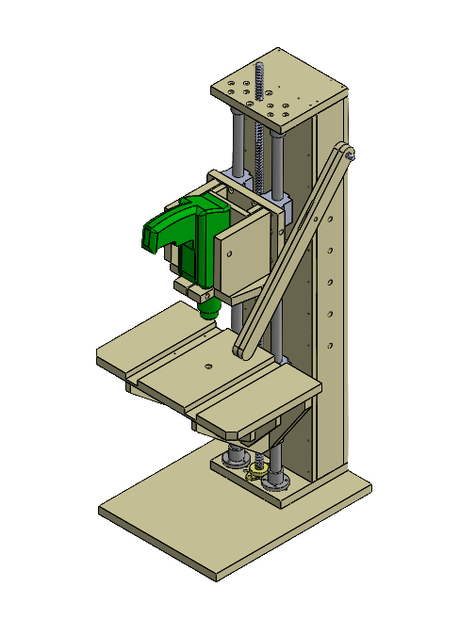
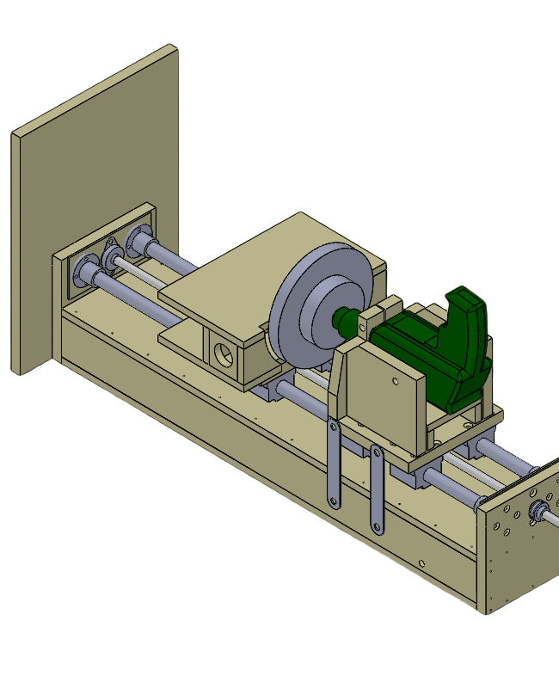

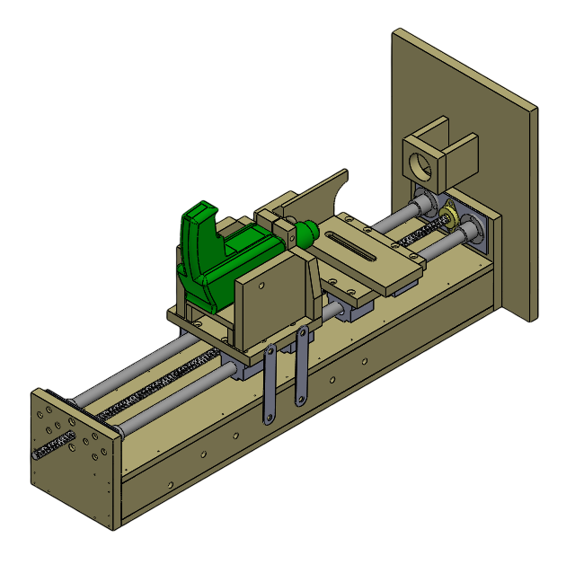
電繪設計
使用 SolidWorks 繪圖軟體，繪製現有電鑽模型。
設計繪製以鑽床模型作為主體，同時構思出可同時具備鑽、車、磨之結構，以及兼備操作實用度的複合式機械。

Slide 7

預算評估及材料購買
名稱 | 規格 | 價格 | 數量
導螺桿 | T12*900mm | 810 | 1
導螺桿臥式軸承座 | KFL001 | 70 | 2
導螺桿螺母 | T12導程8mm | 99 | 1
心軸 | 直徑20mm | 743 | 2
臥式光軸支撐座 | LFH20 | 180 | 4
軸承 | LM20UU | 42 | 8
37型減速馬達 |  | 181 | 1
馬達支架 |  | 35 | 1
555直流馬達 |  | 290 | 1
馬達調速器 |  | 263 | 1
馬達支架 |  | 38 | 1
皮帶輪 | 20齒內孔6mm帶寬6mm | 35 | 1
皮帶輪 | 40齒內孔12mm帶寬6mm | 110 | 1
時規皮帶 | 寬度6mm 1米 | 45 | 1
確認機台規格，針對經費額度及所需零件建立規格表並採購對應元件。
以木材作為基座及各功能機構的基材，選購大尺寸厚木板材，並依照繪製模型規格進行裁切加工。

Slide 8
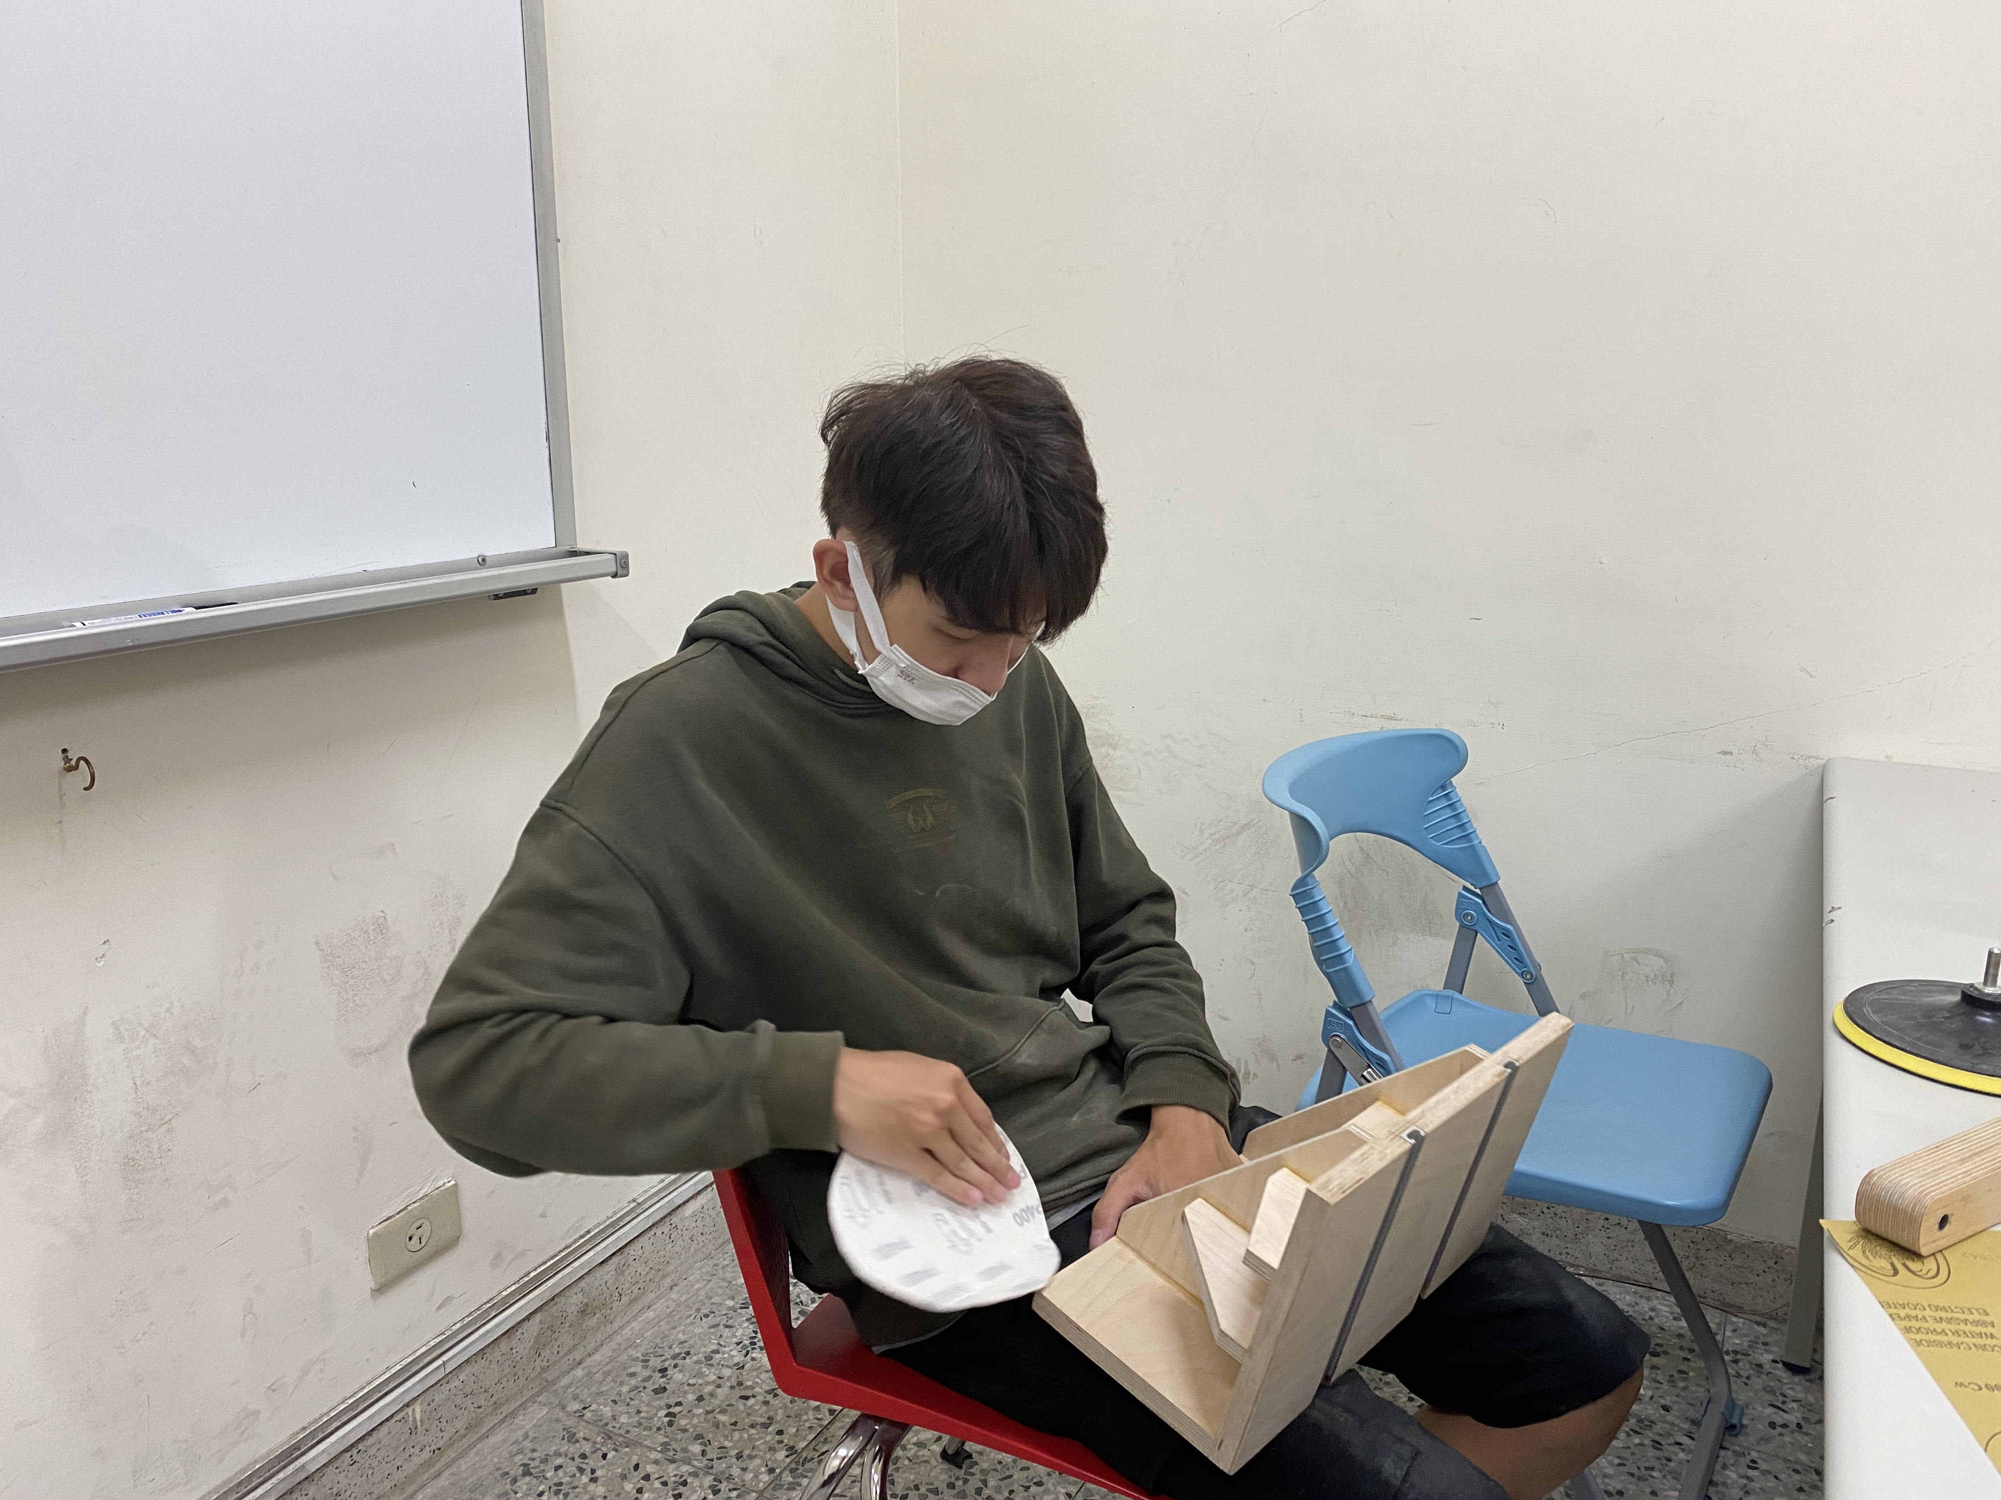
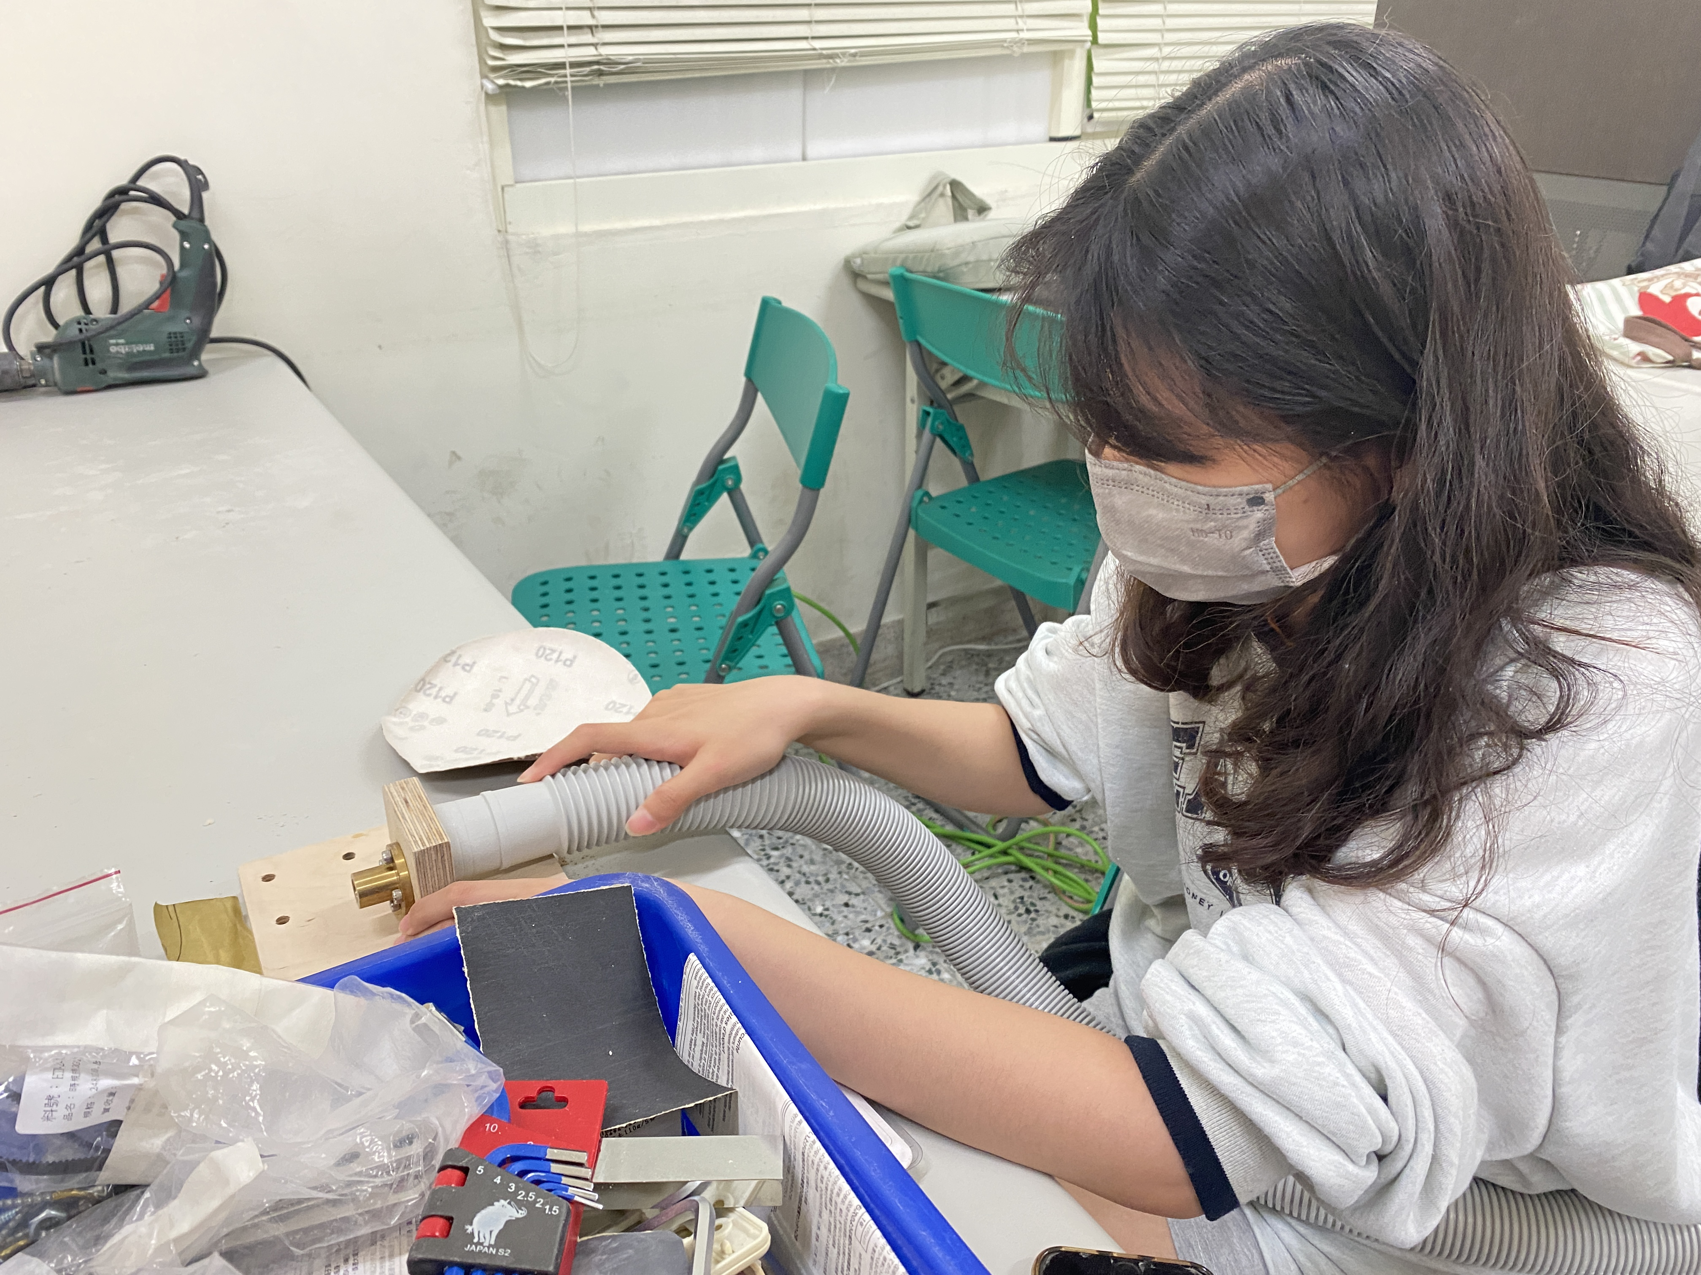
組裝製作
將材料依據手繪圖及設計模型進行加工組裝。
以鑽床、磨床、車床功能依序設計製作可替換式工作平台及配件，完成使用者功能切換需求。
選購馬達及皮帶輪等元件，製作可調速升降及進給機構，並應用雷射切割技術進行包裝美化。
以吸塵器、過濾濾心、集塵桶自製集塵系統，提供使用者加工後的環境清潔作業。

Slide 9

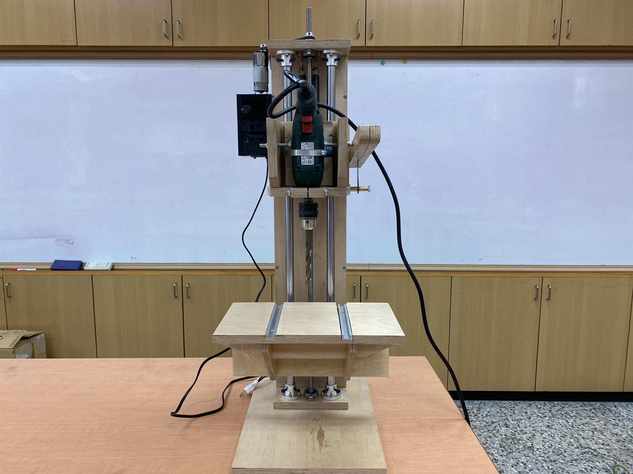
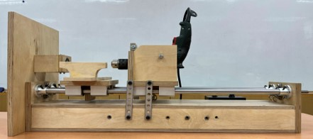
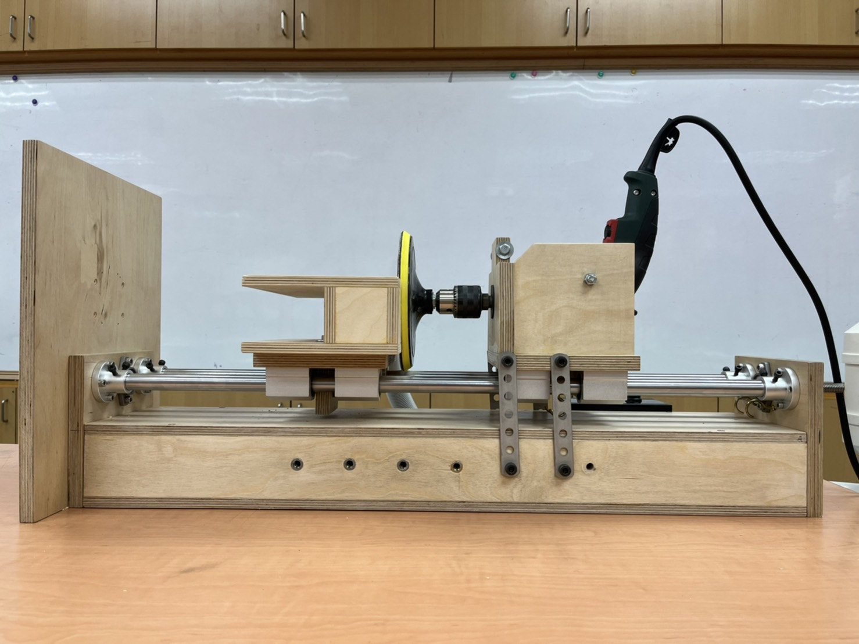
結果與討論
1. 精度控制 2.同心度改善
Wood Drill
Wood Lathe Machine
Wood Grinding Machine

Slide 10
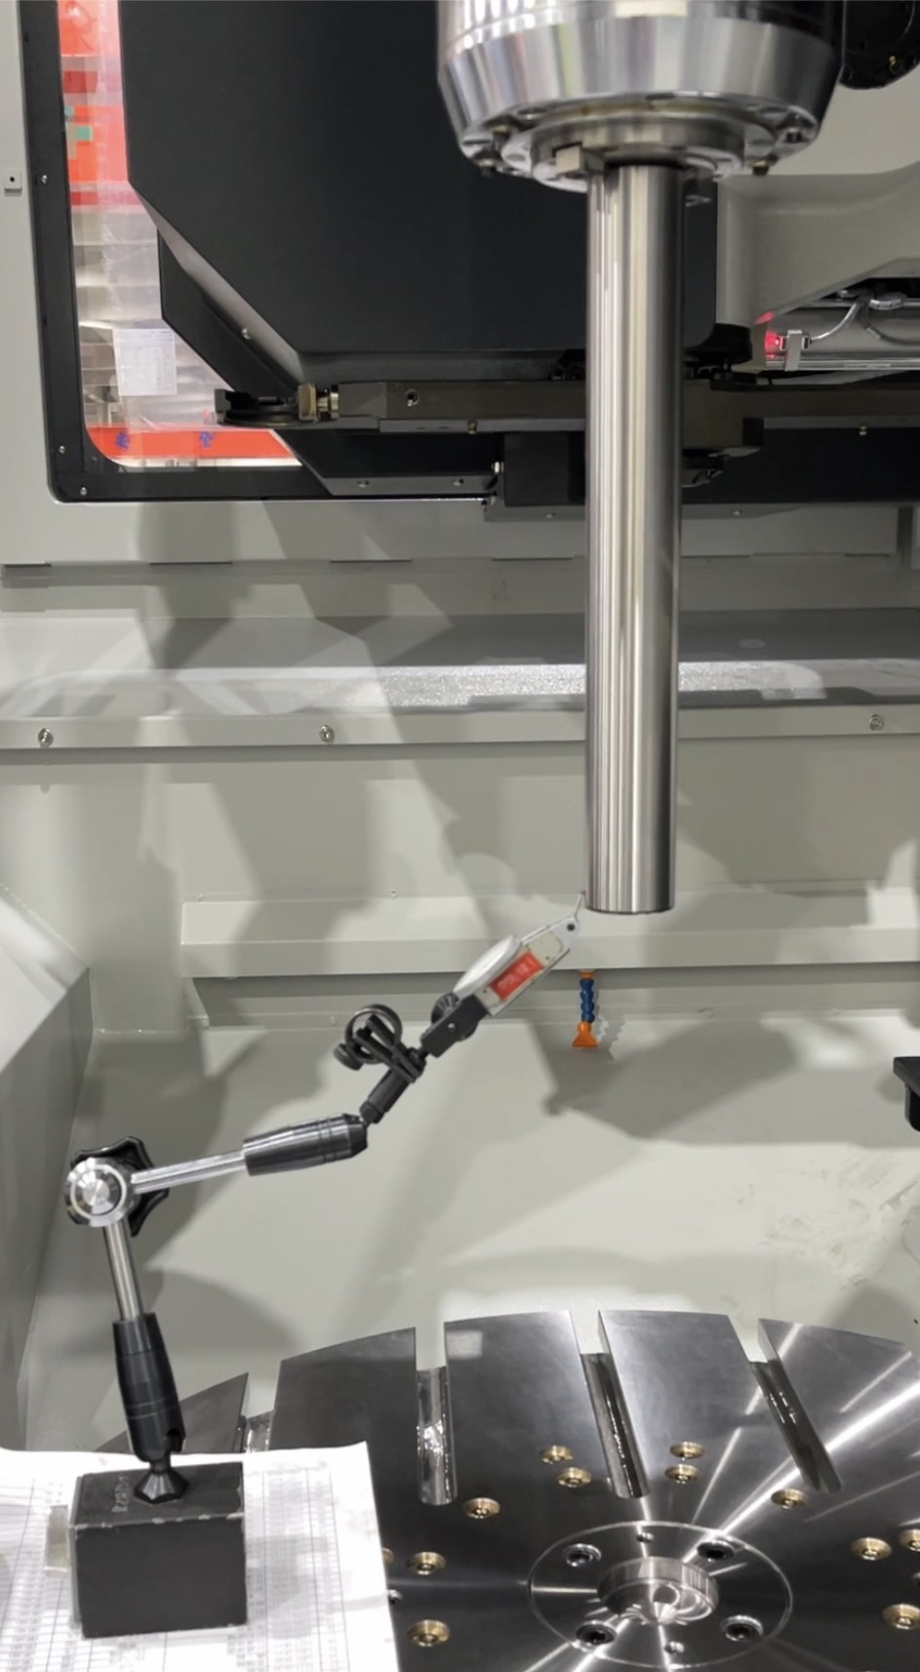
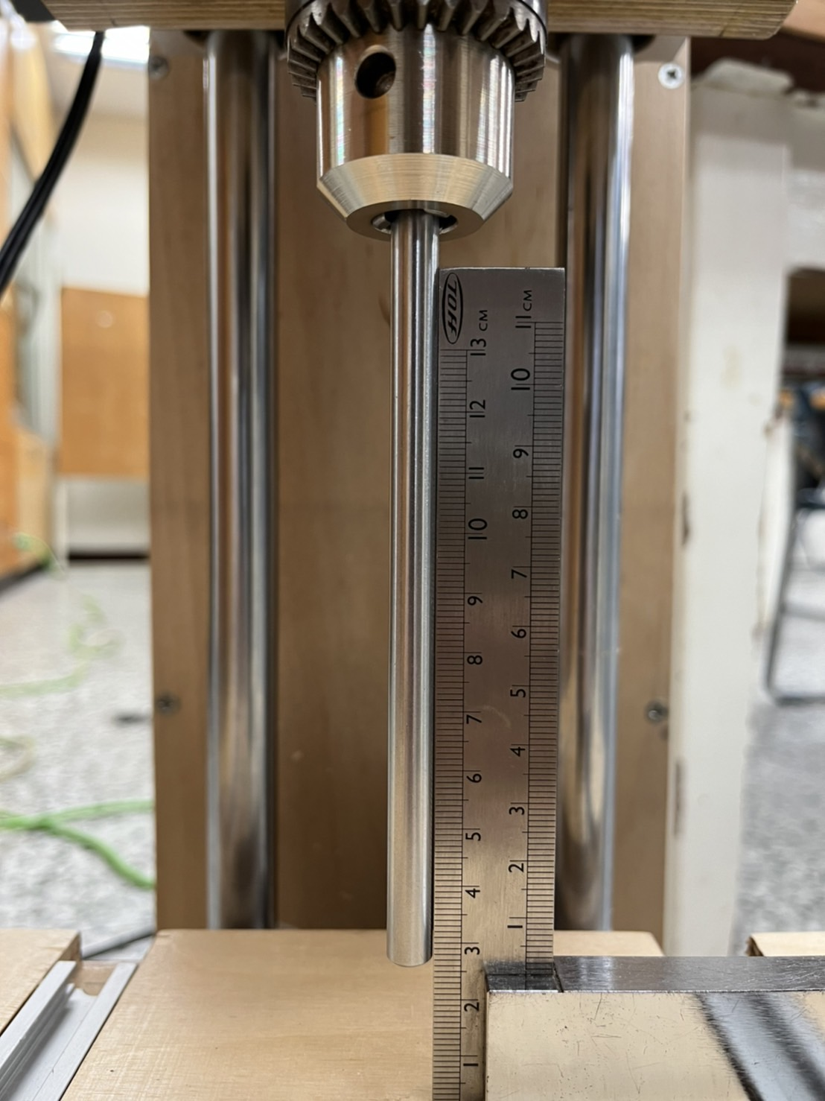
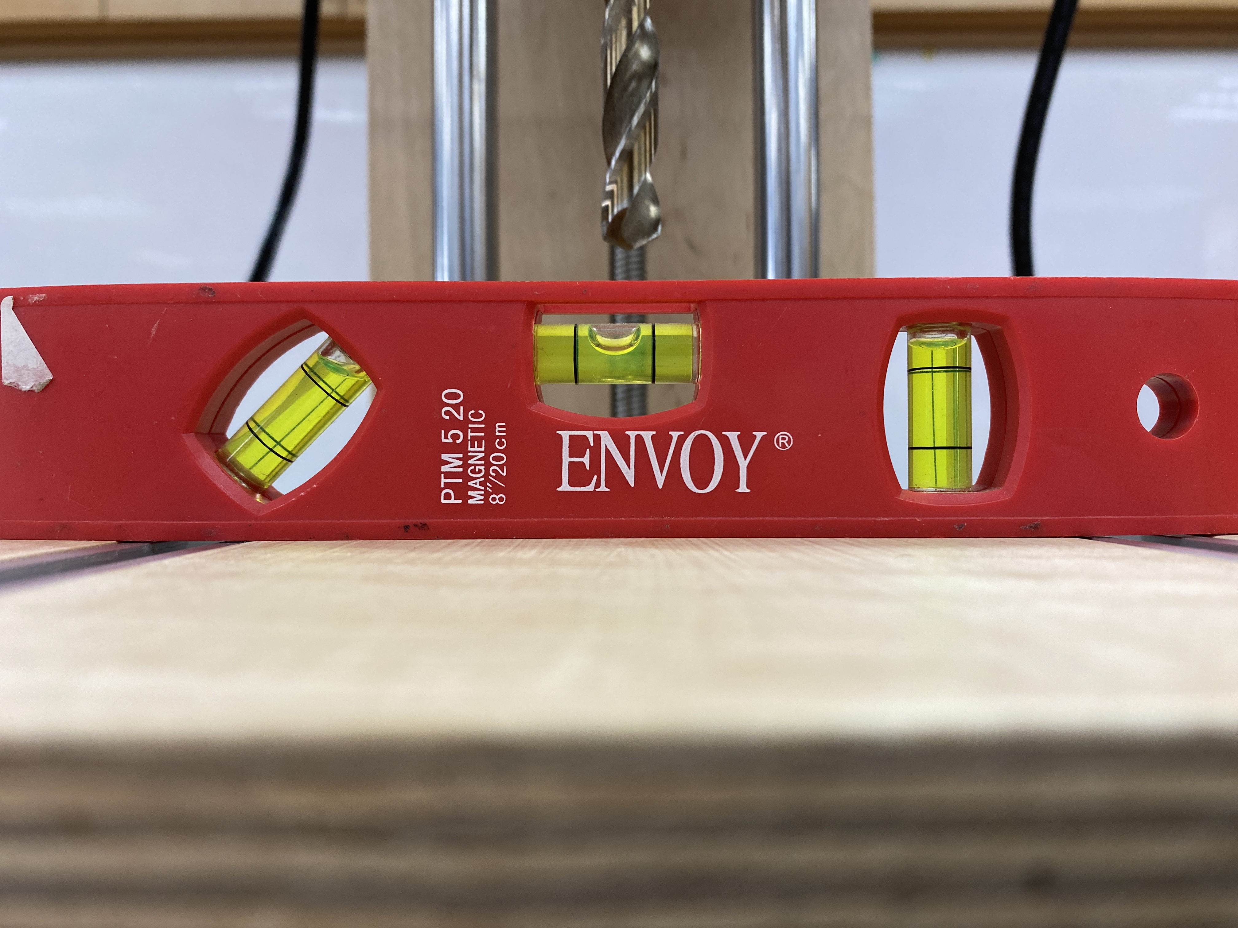
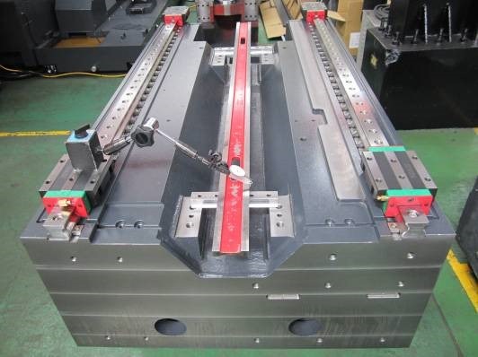
結果與討論-精度控制
木工機械
CNC工具機
精度要求較低
通常以水平儀、角尺校正機台水平
精度要求高
通常以高精度量具及治具
進行精度量測及校正

Slide 11
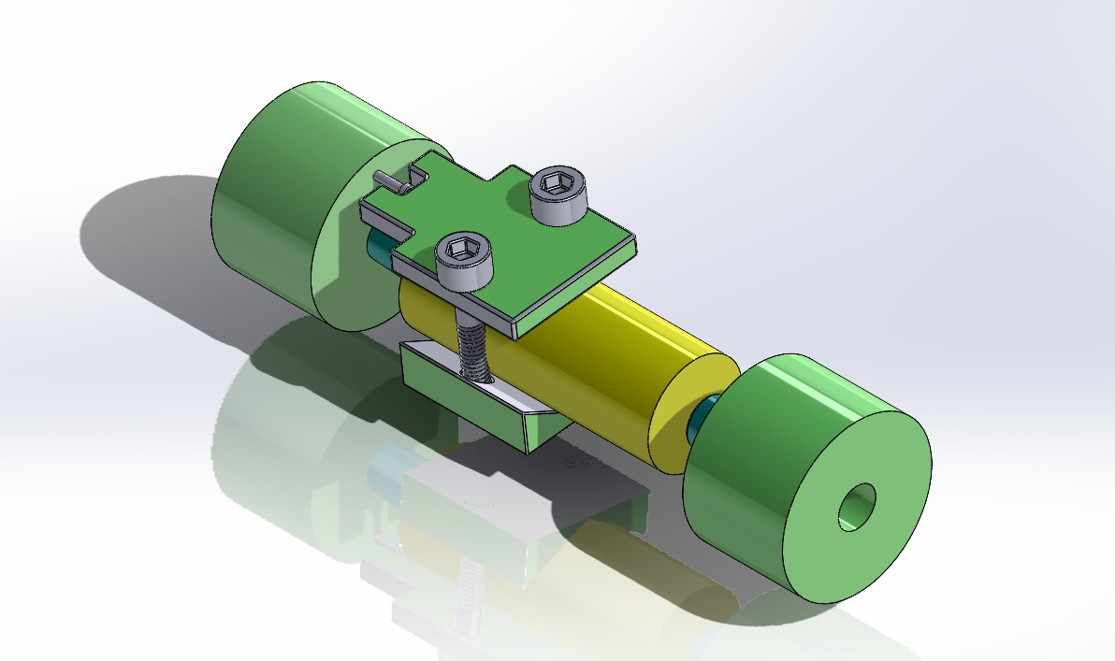
結果與討論-同心度改善
Problem：
1.電鑽夾頭太小導致無法加工太大的工件。
2.電鑽與頂心之間夾持力不夠。
Solution：
前後都改為頂心並使用牽引器帶動，可以解決夾頭太小的問題，同時增加夾持力及提升同心度。

Slide 12

感謝您的聆聽 Thank You For Listening

